Slide 1
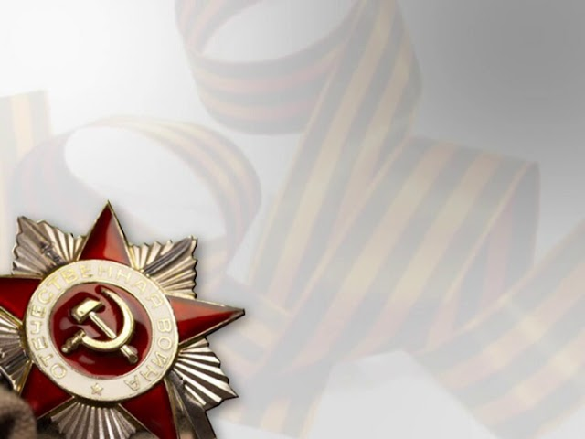
«Завтра была война…»
Произведения, посвящённые первым дням ВОВ
Выставку подготовила
библиограф ФБ ПГГПУ Лумпова М.А.

Slide 2

22 июня 1941 года в 4:00 утра немецкие войска нарушили пакт о ненападении, который ранее заключили с СССР, и атаковали советско-германскую границу на всем ее протяжении — от Черного до Баренцева морей.
В подборке — книги советских писателей-фронтовиков и современных авторов о первых днях этого страшного времени. Кого-то война застигла дома в кругу родных, кого-то в отпуске или командировке, тем самым на годы разлучив с семьями. Но жизнь каждого человека разделилась на до и после. И несколько последующих лет проходили в тяжелейших условиях, но под девизом: «Все для фронта! Все для победы!». Именно благодаря такой общей стойкости духа и стала возможной победа 1945 года.

Slide 3

«В августовских лесах»
Павел Федоров
Творчество видного советского писателя Павла Ильича Федорова теснейшим образом связано с Советской Армией, с пограничными войсками. Широко известны его романы "Генерал Доватор", "Всадники и кони", повести "Встречный ветер", "У главной черты", "Будем жить", "Пограничная тишина" и другие.
Основным материалом для романа "В Августовских лесах" послужили героические действия пограничников Юзехватовской заставы в Западной Белоруссии в первые часы и дни Великой Отечественной войны. Писатель создает яркий образ начальника заставы лейтенанта Виктора Усова, которому за доблесть и мужество в борьбе с врагом посмертно было присвоено звание Героя Советского Союза, политрука Александра Шарипова, многих сержантов и солдат, отличившихся в боях.
Роман отличают глубокое проникновение во внутренний мир героев, яркое изображение народной жизни в предвоенное и военное время, сочный, образный язык.

Slide 4

«Июль 41 года»
Григорий Бакланов
В книгу замечательного писателя-фронтовика Григория Яковлевича Бакланова вошли произведения, принесшие автору заслуженную известность и популярность. Посвященная судьбам молодых офицеров повесть "Навеки девятнадцатилетние" была отмечена Государственной премией СССР, а роман "Июль 41 года" стал одной из первых книг, назвавшей среди причин поражения в начале войны уничтожение Сталиным офицерского корпуса Красной армии.

Slide 5

«Огненное лето»
Александр Авраменко
"Чужой земли мы не хотим ни пяди, но и своей вершка не отдадим", - так пелось в известной предвоенной песне. И братья Столяровы выбрали для себя древнюю и благородную профессию - Родину защищать. Александр стал танкистом, Владимир - летчиком, оба с честью прошли войну с белофиннами. Но 22 июня 1941 года началась для Столяровых, как и для всей Советской страны, новая жизнь. Кровопролитные бои, отчаянные схватки с беспощадным врагом, потери друзей, смерть, пролетающая мимо виска, - таким осталось в их памяти огненное лето 1941-го...

Slide 6

«Вяземская голгофа генерала Конева»
М. Н. Филиппенков
Все дальше в прошлое ухолят события Великой Отечественной войны, но не ослабевает интерес к жестоким схваткам той поры. Одной из трагических страниц Второй мировой войны являются события в Вяземском котле 1941 г.
На страницах книги автор детально рассказывает о кровавых боях за город Сычевку и об образовании Вяземского котла. Ход боевых действий расписан им не по дням, а по часам. За сухими строчками документов стоят человеческие судьбы. Анализируя значительное количество документов, М.Н.Филиппенков старается дать правдивое и точное описание забытого сражения Второй мировой войны.

Slide 7

«Волоколамское шоссе»
Александр Бек
Фронтовик, военный корреспондент и замечательный прозаик Александр Бек над знаменитым романом- тетралогией "Волоколамское шоссе" работал двадцать лет. Первые повести, рассказывающие о подвиге генерала Панфилова и его бойцов под Москвой, были опубликованы в 1942 - 1943 годах, а две последние увидели свет в журнале "Новый мир" в 1960-м.
Это произведение было переведено почти на все основные языки мира, во многих странах оно вошло в обязательное чтение для слушателей военных академий, а в ЦРУ по книге Бека изучали психологию советского командира и "загадочную душу" русского человека, победившего в Великой войне.

Slide 8

«Я - снайпер. В боях за Севастополь и Одессу»
Людмила Павличенко
Книга воспоминаний Героя Советского Союза, знаменитого снайпера Великой Отечественной войны Л.М. Павличенко подробно рассказывает об обороне Одессы и Севастополя в 1941—1942 гг., о фронтовой службе сверхметких стрелков, а также о поездке советской комсомольско-молодежной делегации в США на Всемирную студенческую ассамблею осенью 1942 г.

Slide 9
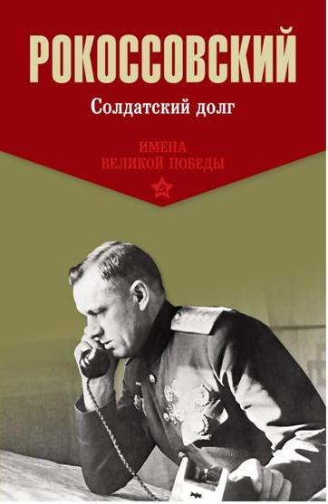
«Солдатский долг»
К. К. Рокоссовский
На долю Константина Рокоссовского выпало немало испытаний. Он участвовал в трех войнах - Первой мировой, Гражданской, Второй мировой и в военном конфликте на КВЖД, пострадал от сталинских репрессий, был ранен в бою, на него покушались враги.
Воспоминания К.К.Рокоссовского рассказывают нам об удивительной судьбе Маршала Советского Союза и Польши. В центре повествования - Великая Отечественная война. На страницах книги автор последовательно восстанавливает обстоятельства важнейших и кровопролитнейших сражений войны. Простым и ясным языком маршал излагает историю своей жизни, дав ей красочное название - "Солдатский долг".

Slide 10
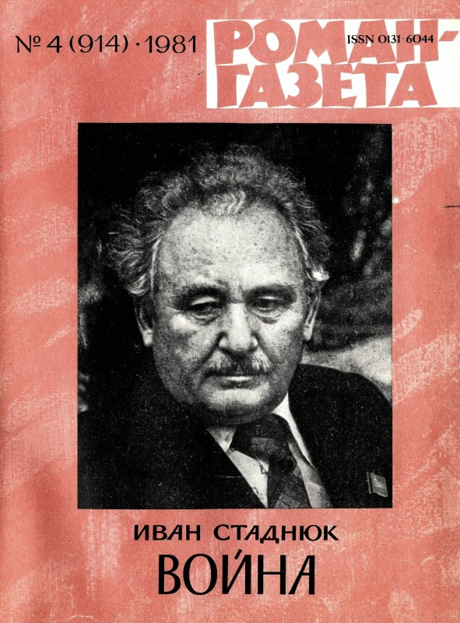
«Война»
Иван Стаднюк
Роман "Война" - широкое эпическое полотно, воссоздающее картины народной жизни в предвоенное время и в первые дни Великой Отечественной войны.
Опираясь на исторические документы, писатель показывает героизм советских воинов на полях сражений в Белоруссии, а также освещает деятельность Ставки Верховного командования.

Slide 11

От советского информбюро... 1941-1945. В двух томах. Том 1
Сборник "От Советского Информбюро..." прежде всего, несомненно, важный исторический, а не просто литературно-публицистический документ. Его содержание охватывает самое драматическое четырехлетие XX века: 1941 - 1945. Годы, когда на советско-германском фронте, по существу, решалась судьба всего человечества, когда многим на Западе казалось, что Советский Союз не выдержит, выдержать не может, что катастрофа Советского государства неминуема.
В кругах западных скептиков тогда еще не понимали, что война с социалистической страной совсем не то, что война с капиталистической, что в расчет военного потенциала социалистического государства входят иные слагаемые, иные мерила.
Вчитываясь в настоящий сборник, особенно ясно ощущаешь эту истину.
Издание дополнено множеством иллюстраций.

Slide 12
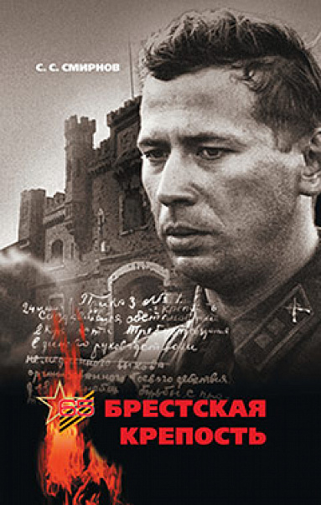
Брестская крепость
С.С. Смирнов
Эта книга сама - часть истории. По мере создания она меняла судьбы своих героев, спасала от забвения и лжи сотни имен. Автор проделал колоссальную работу, по крупицам собирая мозаичную картину великой битвы, которую в течение многих дней вела горстка защитников с многократно превосходящими силами противника. Это книга о надежде, отчаянии и силе духа. Без книги С. Смирнова наша память о Великой Отечественной войне, о народном характере и о самой крепости была бы неполной. "Брестская крепость" - литературный памятник одному из самых драматических и значительных событий военной истории ХХ века

Slide 13

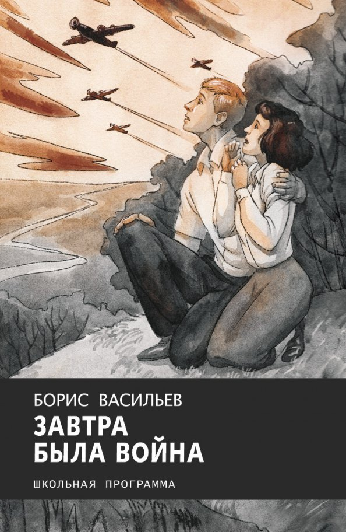
«Завтра была война»
Борис Васильев
Действие повести Бориса Васильева происходит накануне войны. Она рассказывает об учениках 9-го "Б", их взрослении и становлении, дружбе и любви, первом серьезном нравственном выборе и противостоянии. Их молодости, которая категорична, безоглядна и стремительна. И очень коротка, потому что "завтра была война"...

Slide 14

«Мадонна с пайковым хлебом»
Мария Глушко
Автобиографический роман писательницы, чья юность выпала на тяжёлые годы Великой Отечественной войны.
Идёт 1941 год. Студентка Нина Нечаева, ожидающая ребёнка, прощается с супругом и отправляется в эвакуацию в Ташкент. Ей, дочери генерала, не знавшей лишений, суждено увидеть и узнать войну настоящую, спутники которой - страшный голод и холод, расставания, потери и предательства.
Не раз смерть заглядывала в глаза Нине, но девушка боролась - не ради себя, а ради сына. Её судьба, судьба её семьи - яркое отражение истории нашей страны. И роман Марии Васильевны Глушко повествует о том, как из малого складывается идеал материнства и что значат в нашей жизни самопожертвование и сострадание.

Slide 15

Брест. Лето 1941 г. Документы. Материалы. Фотографии
Данный сборник посвящен событиям, произошедшим в Бресте и Брестской крепости в июне—июле 1941 г., и впервые вводит в научный оборот широкий спектр источников, делает доступными документы и материалы, наиболее важные для понимания событий начального периода войны. Издание ориентировано на историков, краеведов, студентов, а также всех, кто интересуется историей города Бреста и Брестской крепости. Все текстовые источники приводятся на языке оригинала и в переводе на русский язык

Slide 16

«Первые дни войны Леонид»
Сандалов
Предлагаемая читателю книга представляет собой изданный в 1961 году под грифом "Секретно", а в настоящее время рассекреченный военно-исторический очерк о боевых действиях войск 4-й армии в начальный период Великой Отечественной войны.
С момента выхода книги прошло почти три десятилетия. Сегодня о 41-м мы узнаем все больше и больше, из архивов извлекаются новые документы. Возможно, автор, если бы он готовил свою книгу к переизданию, ввел бы новые оценки, уточнил бы ряд положений, более обстоятельно показал роль штаба в организации отпора врагу, углубил бы критический анализ деятельности руководства Западного фронта и 4-й армии. Но, к сожалению, автора нет в живых. Думается, читатель найдет в книге упущения, спорные моменты, но в целом она дает картину о первых днях войны.

Slide 17

«Брест. Июнь. Крепость. Книга Первая»
Ростислав Алиев, Илья Рыжов
Двухтомник "Брест. Июнь. Крепость" - наиболее полное произведение о драматических событиях 1941 года, связанных с брестской твердыней. Издание насыщено документами и богато иллюстрировано. Многие собранные в нем материалы уникальны и публикуются впервые.
Издание адресовано всем, кто интересуется темой Второй мировой войны и приграничных сражений в июне 1941 г.
Книга выпускается двумя томами: первый (главы 1-8) посвящен самому насыщенному событиями дню – 22 июня. Детально разбираются все те события Солнцеворота, что предопределили дальнейший ход событий. Второй том (главы 9-10) охватывает основную часть брестских событий (23-29 июня): долгие дни Обороны, ночные прорывы...

Slide 18

«И началась война…»
Игорь Иванов
Действие повести происходит в Москве и Подмосковье в 1941 году. Главные герои - девушки и юноши, только что закончившие 9-й класс. Они тушат зажигалки, работают на заводе, принимают участие в оборонных работах и, наконец, уходят на Фронт. С действующими лицами повести мы встречаемся в первые дни Великой Отечественной войны и расстаемся, когда приходит весть о разгроме немецко-фашистских войск под Москвой.

